Slide 1
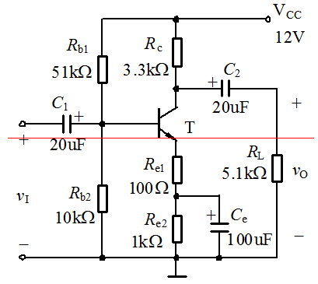
一、（18分）
电路如图1 所示，已知BJT的β =100,V_{BE} = 0.7 V,且各电容的容抗对交流信号均可以忽略。
(1)求电路的静态工作点（I_{B}、I_{C}、V_{CE}）；
(2)画出该电路的H参数小信号等效电路；
(3)求电路的中频电压增益A_{v}=V_{O}/V_{i} 、A_{vs}=V_{o}/V_{S}；
(4)求电路的输入电阻R_{i} 和输出电阻 R_{o}。

Slide 2
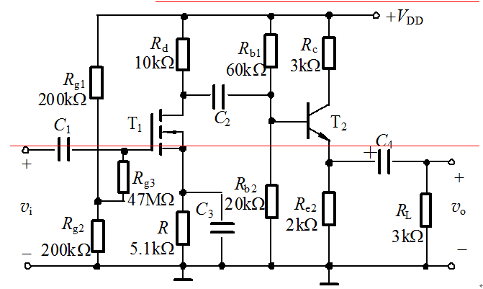
二、（15分）
两级放大电路如图2 所示，设两管均已偏置在合适的放大状态，T₁的g_{m}，T₂的β、r_{be}均为已知量，T1管的r_{ds}可视为无穷大，电容的容量足够大。
（1）请说出T₁管的类型，并判断两管构成的放大电路分别是什么组态；
（2）画出该电路的小信号等效电路；
（3）推导出电路的电压增益A_{V}、输入电阻R_{i}和输出电阻R_{o}表达式。

Slide 3
三、（18分）
1、由理想运算放大器A1、A2组成的放大电路如图3（a）所示，
（1）试说明A1、A2各组成何种基本运算电路；
（2）试写出Vo1,Vo2,Vo的表达式。
2、电路如图3（b）所示，设图中运放均为理想运放。
（1）试说明A1、A2各组成何种基本运算电路；
（2）求输出电压Vo1、Vo2表达式。

Slide 4
四、（25分）
1、分析图4（a）所示电路中的2个级间反馈。请回答：
（1）2个级间反馈分别由哪些元件构成？
（2）它们是正反馈还是负反馈？并在图中标出瞬时极性；
（3）是直流反馈、交流反馈还是交、直流反馈兼有？
（4）它们属于何种类型（组态）？
2．反馈放大电路如图4（b）、4（c）所示。请回答：
（1）判断电路中的级间反馈组态（类型）和极性；
（2）设电路满足深度负反馈条件，画出级间反馈网络，求其闭环增益和闭环电压增益。

Slide 5
五、（12分）
运放组成的电路如图5（a）所示，输入信号v_{i}波形如图5（b）所示，设电容的初始电压为零。
试问A₁、A₂各构成什么电路？
2．分别画出v_{o1}和v_{o2}的波形（定量）。

Slide 6
六、（12分）
现有一片LM324集成运算放大器（4运放）和若干种可供选用的电阻（1.5KΩ、4KΩ、5.1KΩ、8KΩ、12KΩ、22KΩ、24KΩ、30KΩ），试用它们设计一个电路，实现以下运算V_{o}=3V₁ - 3V₂–0.5V₃，同时要求整个电路的输入电阻不小于1MΩ。

